Slide 1

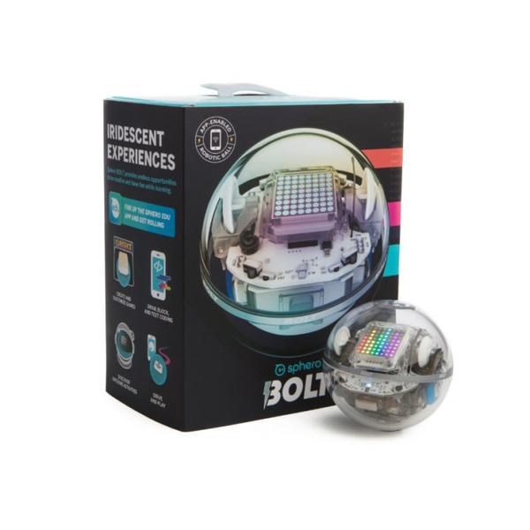
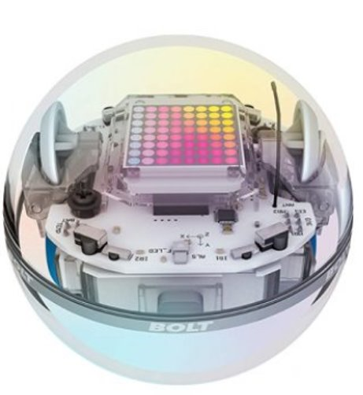
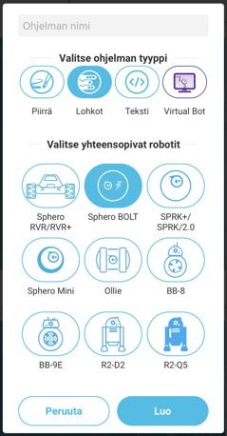
Sphero-kulkuneuvo
Tänään suunnitellaan ja toteutetaan Sphero-robotin vauhdittama kulkuneuvo! Kulkuneuvo voi kulkea maalla, merellä tai ilmassa!
Tarkoituksena on siis rakentaa jotakin, mikä asetetaan Spheron päälle/ympärille, ja sen jälkeen Sphero muuttuukin pallosta kulkuneuvoksi.
… Onko ensin tarve kerrata ohjelmointia? … Rakennellaan tarkemman ohjeen mukaan…

Slide 2

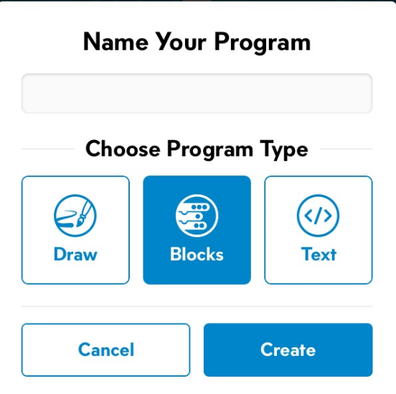
Opetellaan/kerrataan Sphero-robotin liikuttamista
JOHDATTELU
Sphero Boltin yhdistäminen iPadiin (Shero EDU -sovellus)
Ajaminen/ohjaaminen - Suuntaa Sphero (Aim) - Väri - Säädä nopeutta, ohjaa/aja annettu reitti
Ohjelmointi piirtämällä (Draw) - Ohjelmoi piirtämällä neliö, kolmikulmio, M-kirjain,…
OHJELMOINTI
Ohjelmoiminen lohkoilla (Blocks)
- Ohjelmoi Sphero kulkemaan eteenpäin 3 sekuntia nopeudella 25.
- Ohjelmoi Sphero kulkemaan neliö.
- Ohjelmoi Sphero kulkemaan N-kirjaimen muotoinen reitti.
- Ohjelmoi Sphero kulkemaan muu annettu reitti.
- Suuntaa Sphero (Aim) - Vaihda väri

Slide 3
Sphero-kulkuneuvo
Tänään suunnitellaan ja toteutetaan Sphero-robotin vauhdittama kulkuneuvo! Kulkuneuvo voi kulkea maalla, merellä tai ilmassa!
Tarkoituksena on siis rakentaa jotakin, mikä asetetaan Spheron päälle ja sen jälkeen Sphero muuttuukin pallosta kulkuneuvoksi.
Olkaa luovia, älä tyydy helppoon ja ensimmäiseksi mieleen tulleeseen ratkaisuun.
Keksikää ja kirjoittakaa kulkuneuvollenne tarina. Mistä työssänne oikeastaan onkaan kyse?
Huomioikaa suunnitelmassa, että pystytte kohdistamaan Spheron rakennelmasta huolimatta.
Aikaa on käytettävissä noin kaksi tuntia, jonka jälkeen esittelemme ja testaamme valmiit kulkuneuvot.

